Slide 1
빛의 굴절
노벨반 21-67허준우

Slide 2
이론적 배경
○ 백색광은 여러가지 빛으로 이루어져 있다.
○ 빛의 분해는 빛이 프리즘 등에 의해 여러가지 색의 빛으로 나누어지는 현상이다.
○ 빛의 합성은 여러가지 색의 빛을 합하는 것을 말한다.
○ 빛이 어느 한 물질에서 다른 물질로 진행할 때 경계면에서 진행 방향이 꺾이는 현상을 빛의 굴절이라고 한다.

Slide 3
실험방법
1. 창문에 신문지를 붙이거나 커튼을 쳐서 빛을 차단해 주변을 어둡게 만든다.
2. 손전등, 슬릿, 프리즘, 스크린(흰색종이)을 차례로 놓고 슬릿을 통과한 손전등 빛이 프리즘을 통과하도록 방향을 조절하여 스크린에 나타난 스펙트럼을 관찰한다.
3. 프리즘을 통과한 빛이 물을 담은 비커를 통과하게 하고 스크린에 비치는 스펙트럼을 다시 관찰한다.
4. 위의 실험결과를 정리하여 분석한다.

Slide 4
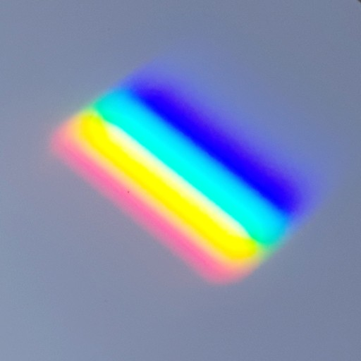
탐구내용 (실험1)
○ (1) 빛의 삼원색이란 빨강, 초록, 파란색이며 적절히 합성하면 어떤 색의 빛도 만들 수 있고, 빛은 합성될수록 밝아지며 빛의 삼원색을 고르게 섞으면 백색광이 된다.
○(2) 프리즘을 통과한 빛이 여러 가지 색의 스펙트럼으로 나타난 것을 보아 빛의 분해되었음을 알 수 있다. 분해된 빛의 색깔은 빨강,노랑,연두, 파랑 등 여러가지 색깔이 보여서 프리즘 하면 떠오르는 그 무지개 빛깔이 되었다.또한, 그 빛을 다시 비커의 물에 통과 시켰을 때는 다시 한빛이 되는 걸 보아 빛이 합성되었음을 알 수 있다. 이때는 분해되었던 빛이 다시 굴절하면서 백색광의 형태로 나타난다. 다시 합성되었을 때의 빛은 원래 빛보다 밝다.
<-프리즘을 통과한 빛이 여러 가지 색의 스펙트럼으로 나타난다.

Slide 5
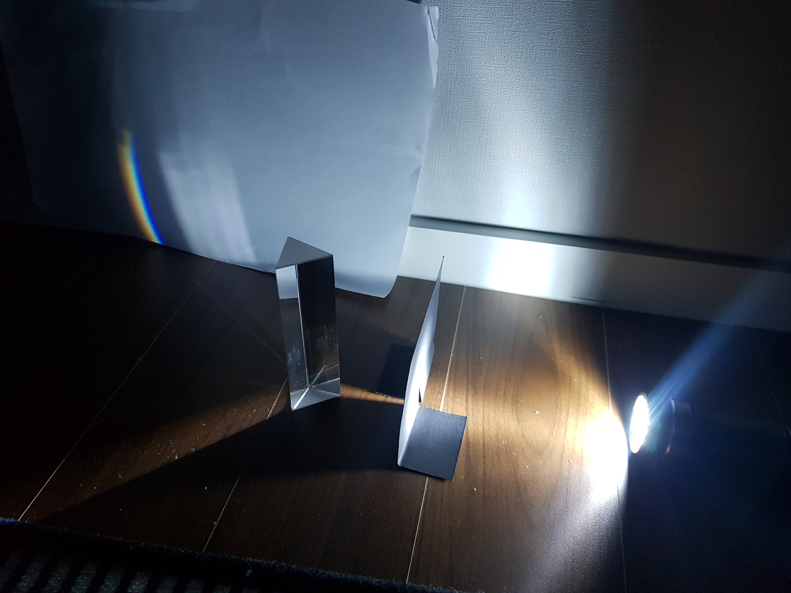
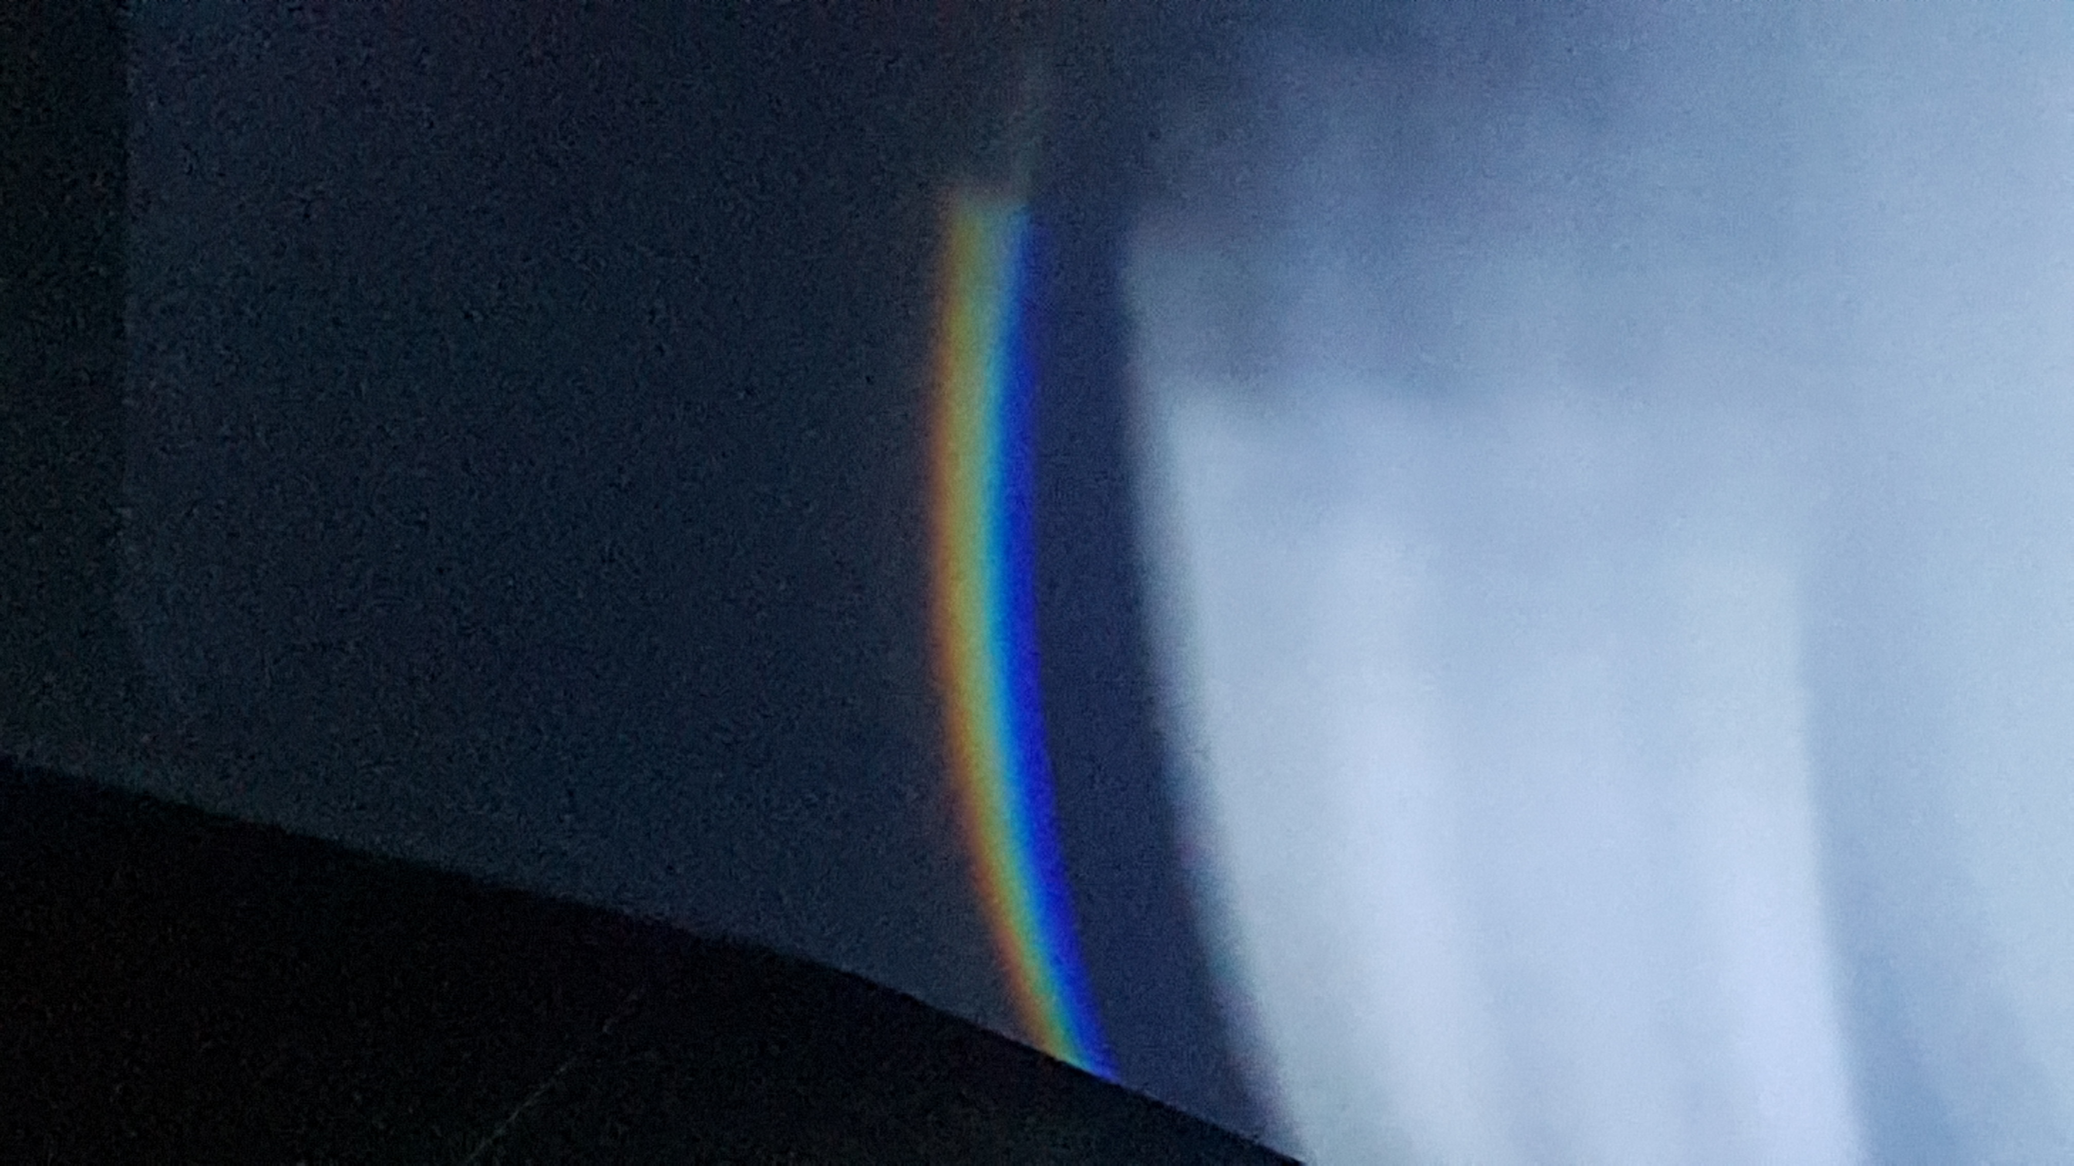
탐구내용(사진)

Slide 6
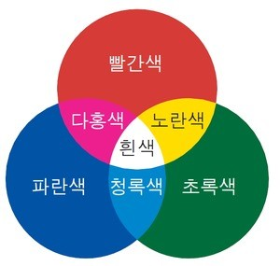
탐구내용(실험2)
○두 번째 실험은 다른 색깔의 빛을 합쳐보는 실험이다.
○빨강과 청록,파랑과 노랑 빛을 합치면 백색광과 거의 비슷한 색깔이 나왔다.
노란색의 경우는, 빨강과 초록빛을 합성했을 때 나왔는데, 이 노란색을 파랑과 합성하면 빛의 삼원색이기에 백색광과 거의 비슷한 빛이 되었다.또한 실험을 하고나서 책으로 조사해봤더니, 이렇게 두가지 빛을 합쳐서 백색광이 되는 것을 ‘빛의 보색’이라 한다고 한다.
<- 빛의 삼원색

Slide 7
탐구내용(질문 및 보안방법)
○ 스크린의 가운데 부분은 밝은 백색광으로 합성된 것이 나타나고 주변부에는 백색광이 아닌 다른 색의 스펙트럼이 관찰되는 등 약간 아쉬운 결과를 얻었다.
○그래서 ‘오차를 줄일 순 없을까? / ‘왜 이런 오차가 발생했을까?’ 라는 질문이 생겨났다.
○ 빛이 스크린에 뚜렷하게 나타나지 않은 것은 먼저 실험공간에 문제가 있었던 것 같다. 방에서 실행하는 실험이다 보니 과학실보다 빛을 완벽히 차단하지 못하였고, 그 결과 주변의 빛이 들어와 스크린에 비춰지는 스펙트럼이 비교적 선명하게 나타나지 않은 것이다.

Slide 8
결과
○ 손전등의 백색광이 프리즘을 통과했을 때 여러 가지 색이 나타나는 연속 스펙트럼이 나타난 것이다. 다음으로 프리즘을 통과한 빛이 다시 비커를 통과하였을 때는 분해되었던 빛이 다시 굴절하면서 백색광의 형태로 나타난다. 이때의 백색광은 빛의 합성과정을 거쳤기 때문에 더 밝은 백색광을 갖는다. 또한 실험도중 오차가 있었는데, 이는 주변이 밝고 손전등의 끝이 둥글어서 그렇다는 결과가 나왔다.
○여러가지 빛을 합쳤을 때, 노랑과 파랑같이 합치면 빛의 삼원색이 되는 두 빛은 백색광이 된다는 결과가 나왔다.

Slide 9
느낀점
이 실험을 통해 빛의 분해와 합성에 대한 지식을 더 많이 얻었고, 다음에도 과학 지식을 올릴 수 있는 실험을 하고 싶다는 생각이 들었다.

